Slide 1
Benepali ® (etanercept): Stručné školenie o dodatočných opatreniach na minimalizovanie rizika
Školenie pre lekárov (zdravotníckych pracovníkov)
Verzia 1: Marec 2018

Slide 2
Benepali ® (etanercept)
Tento liek je predmetom ďalšieho monitorovania. Hlásenie podozrení na nežiaduce reakcie po registrácii lieku je dôležité. Umožňuje priebežné monitorovanie pomeru prínosu a rizika lieku. Od zdravotníckych pracovníkov sa vyžaduje, aby hlásili akékoľvek podozrenia na nežiaduce reakcie na národné centrum hlásenia uvedené nižšie.
Hlásenie podozrení na nežiaduce reakcie
Nežiaduce reakcie môžete hlásiť priamo na
Štátny ústav pre kontrolu liečiv, Sekcia klinického skúšania liekov a farmakovigilancie, Kvetná ul. 11, SK-825 08 Bratislava 26, Tel: + 421 2 507 01 206, Fax: + 421 2 507 01 237, e-mail: neziaduce.ucinky@sukl.sk. Tlačivo na hlásenie nežiaduceho účinku je na webovej stránke www.sukl.sk v časti Lieky/Bezpečnosť liečiv. Formulár na elektronické podávanie hlásení: https://portal.sukl.sk/eskadra/.
Verzia 1: Marec 2018

Slide 3
Program školenia
Základné informácie
Cieľ školenia
Vzdelávacie materiály pre lekárov
Dostupné zdroje na účely školenia pre lekárov
Prehľad dodatočných opatrení na minimalizovanie rizika (Risk Minimisation Measures, RMMs)
Bezpečnostná karta pacienta
Zdroje pre pacientov
Odkazy
Verzia 1: Marec 2018

Slide 4
Základné informácie
Benepali je liek podobný s biologickým referenčným liekom. Podrobné informácie o tomto lieku sú dostupné na internetovej stránke Európskej agentúry pre lieky http://www.ema.europa.eu.
Vzdelávacie materiály lieku Benepali sa implementujú ako súčasť dodatočných opatrení na minimalizovanie rizika v súlade s inými liekmi s obsahom etanerceptu (additional Risk Minimisation Measures, aRMMs)
Benepali injekčný roztok je dostupný v
injekčnom pere (prefilled PEN, PFP)
injekčnej striekačke (prefilled SYRINGE, PFS)
Verzia 1: Marec 2018

Slide 5
Cieľ školenia
Školenie o dôležitých dodatočných opatreniach na minimalizovanie rizika pre lekárov
Zamedzenie použitia mimo schválenej pediatrickej indikácie u detí a dospievajúcich s hmotnosťou nižšou ako 62,5 kg
Zamedzenie alebo zníženie chýb v medikácii pre naplnené injekčné pero a naplnenú injekčnú striekačku
Verzia 1: Marec 2018

Slide 6
Vzdelávacie materiály pre lekárov
Tento vzdelávací materiál poskytuje dodatočné informácie nevyhnutné na zabezpečenie bezpečného a účinného používania lieku a na primerané zvládanie vybraných dôležitých rizík, preto sa odporúča pozorne si ho prečítať pred predpísaním/vydaním/podaním lieku.
Informácie v tejto prezentácii nenahrádzajú plné znenie preskripčných informácií v Súhrne charakteristických vlastností lieku (SPC), ktoré si je potrebné prečítať s porozumením pred predpísaním Benepali.
Verzia 1: Marec 2018

Slide 7
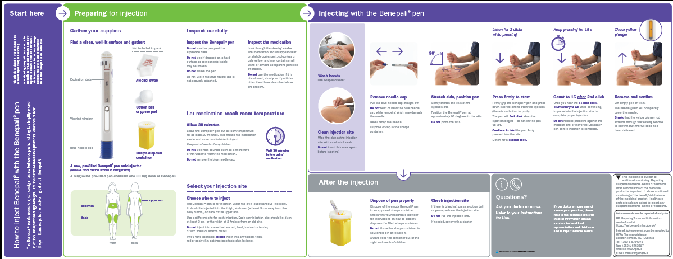
Dostupné zdroje na účely školenia pre lekárov
Základné školenie (minimalizovanie rizika)
Špecifické školenie k dodatočným opatreniam na minimalizovanie rizika
Písomné informácie o lieku
SPC
Písomná informácia pre používateľa
Označenie obalu
Bezpečnostná karta pacienta (Patient alert card, PAC) [pribalená v balení lieku]
Prezentácia určená
na vyškolenie lekárov
Stručná informačná príručka (PFP)
Stručná informačná príručka (PFS)
Tréningové pero
Verzia 1: Marec 2018

Slide 8
Prehľad dodatočných opatrení na minimalizovanie rizika
Zamedzenie použitia mimo schválenej pediatrickej indikácie
Zamedzenie/obmedzenie chýb v medikácii pri použití naplneného injekčného pera a naplnenej injekčnej striekačky
Benepali nie je schválený na použitie u detí a dospievajúcich s hmotnosťou nižšou ako 62,5 kg
Benepali je dostupný len v dávke 25 mg a 50 mg, ktorá je vhodná na použitie u detí a dospievajúcich s hmotnosťou 62,5 kg alebo vyššou
Pediatrickí pacienti, u ktorých sa vyžaduje iná než dostupná fixná plná dávka, nemajú dostať Benepali
Pre deti s hmotnosťou nižšou ako 62,5 kg sú dostupné iné vhodné lieky s etanerceptom
Pacientov má vyškoliť lekár pomocou tréningového pera
Stručná informačná príručka (PFP) a Stručná informačná príručka (PFS) poskytujú ilustrované inštrukcie na zaobchádzanie a injekciu Benepali naplneného injekčného pera a Benepali naplnenej injekčnej striekačky, v uvedenom poradí, krok za krokom.
Verzia 1: Marec 2018

Slide 9
Bezpečnostná karta pacienta
Lekárom je potrebné pripomenúť, že pacienti dostanú aj bezpečnostnú kartu pacienta (Patient alert card, PAC), nachádzajúcu sa vo vnútri balenia Benepali, v ktorej sú uvedené dôležité informácie o bezpečnosti s ohľadom na:
riziko vzniku oportúnnych infekcií a tuberkulózy (TB),
riziko vzniku kongestívneho zlyhania srdca (KZS),
Benepali nie je určený na použitie u detí a dospievajúcich s hmotnosťou nižšou ako 62,5 kg.
Pacienti majú mať bezpečnostnú kartu pacienta pri sebe počas liečby a dva mesiace po podaní poslednej dávky.
Verzia 1: Marec 2018

Slide 10
Ak majú pacienti ďalšie otázky
TELEFONICKÁ PODPORA
02 333 257 10
PORADIŤ SA S LEKÁROM
Verzia 1: Marec 2018

Slide 11
Odkazy
SPC verzia MM/2017
Správa EPAR publikovaná po prvýkrát 28.01.2016
Výrobca: Biogen (Denmark) Manufacturing ApS
Verzia 1: Marec 2018

